Slide 1
CascoVision
Fase 2 · Desarrollo — Avance a la semana 10
Detección automatizada de EPP con visión computacional y balizas de alerta zonales
EQUIPO 1 · SECCIÓN 802D · PTY4614 CAPSTONE
Iahn Vera · Joaquín Armijo · Benjamín Cáceres · Fernando Muñoz
Notes:
Apertura de la presentación de avance en Semana 10 de CascoVision para la asignatura Capstone.

Slide 2

CONTEXTO Y RIESGO OPERACIONAL
El problema
La construcción es ~7 % del PIB de Chile y emplea a más de 600.000 personas
Una de las tasas de accidentabilidad más altas del país
No usar casco o chaleco: causa evitable
Multas de 1 a 150 UTM ($65.000 a $9.750.000) por infracción
El prevencionista no puede vigilar todos los frentes a la vez
Notes:
Presentar el impacto económico y humano de la siniestralidad en faenas y la limitación del prevencionista.

Slide 3



PROPUESTA DE VALOR
La solución
Cámaras IP existentes → IA que detecta casco y chaleco → baliza que suena y se ilumina en la zona → registro y aviso al prevencionista
Infraestructura
Privacidad
Procesamiento local
Sin hardware nuevo de cámaras
Alerta por zona, no por persona: no identifica a nadie
Procesamiento local: el video no sale de la faena
Notes:
Destacar que se reutilizan cámaras existentes, la alerta es zonal protegiendo privacidad, y el procesamiento es Edge.

Slide 4


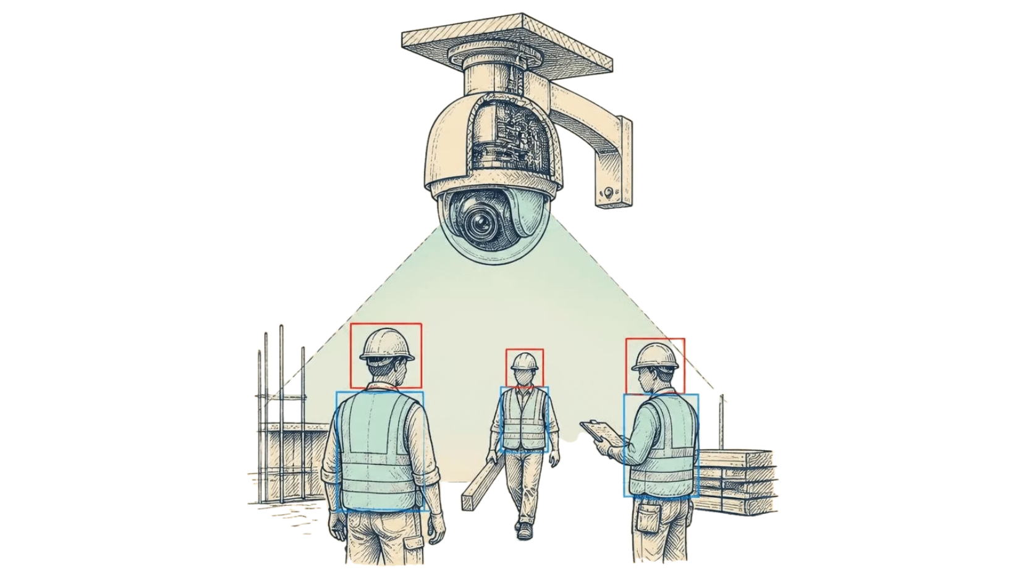

INSPECCIÓN Y PRIVACIDAD
Así detecta CascoVision
Detección anatómica
Detecta cada persona y revisa casco (cabeza) y chaleco (torso)
Anonimización legal
Difumina los rostros antes de guardar la evidencia (Ley N° 19.628)
Registro de infracciones
Si falta un EPP: incidente con zona, tipo, hora e imagen
Notes:
Explicar la jerarquía de detección anatómica, el cumplimiento de la ley de protección de datos y el payload del incidente.

Slide 5




ORGANIZACIÓN INTERNA
Equipo y roles (redistribución validada el 15-10)
Iahn Vera
Joaquín Armijo
Fernando Muñoz
Benjamín Cáceres
JEFE DE PROYECTO · EDGE E INTEGRACIÓN
MODELO DE IA · DOCKER
API Y BASE DE DATOS · PRUEBAS Y FIRMWARE
DASHBOARD, ALERTAS Y REPORTES
Modelo de IA y reentrenamiento · Docker Compose
agente Edge, receptor simulado, integración y documento de diseño
Base de datos y API · plan de pruebas · firmware de la baliza
Dashboard web · alertas SMS y correo · reportes
Notes:
Mencionar la redistribución acordada el 15 de octubre y la asignación clara de subsistemas a cada integrante.

Slide 6
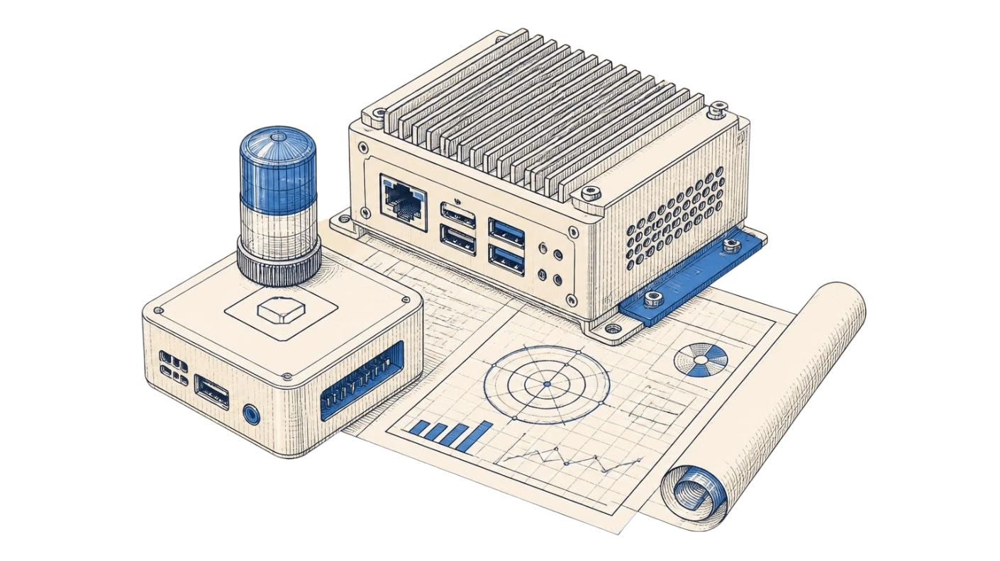
ALCANCE Y COMPROMISOS TÉCNICOS
Objetivos (con ajustes)
Objetivo general
1
detección de EPP con visión computacional y balizas zonales conectadas por IP
Ajuste 1
2
modelo YOLO26 · mAP@0,5 ≥ 0,90 en las clases del producto y recall ≥ 0,85 por regla
Ajuste 3
3
baliza zonal sonora y visual (antes: vibración en el trabajador)
Ajuste 7
4
despliegue documentado con Docker
Notes:
Repasar los ajustes aprobados: modelo y métricas exigentes, sustitución de vibrador individual por baliza zonal, y contenedorización.

Slide 7
CICLO DE VIDA DEL PROYECTO
Metodología: cascada con puertas de fase
Inicio y planificación (S1–S4) ✔
Diseño · D2 y plan de pruebas (S8–S9) — en curso
Integración y pruebas (S13–S15)
Defensa (S16–S18)
Cierre académico
Fase completada
Fase futura
En desarrollo
Análisis de requerimientos · SRS (S5–S7) ✔
Construcción (S9–S13) — en curso ← estamos aquí (S10)
Implantación y cierre (S14–S15)
Fase futura
Fase completada
Hito activo
Justificación metodológica
Por qué: requerimientos estables, hitos fijos y hardware que obliga a cerrar el diseño antes de construir. Responde a la observación del docente sobre la metodología incremental.
Notes:
Enfatizar la ubicación actual en Semana 10 (Construcción) y dar la respuesta técnica al feedback del docente sobre cascada vs incremental.

Slide 8
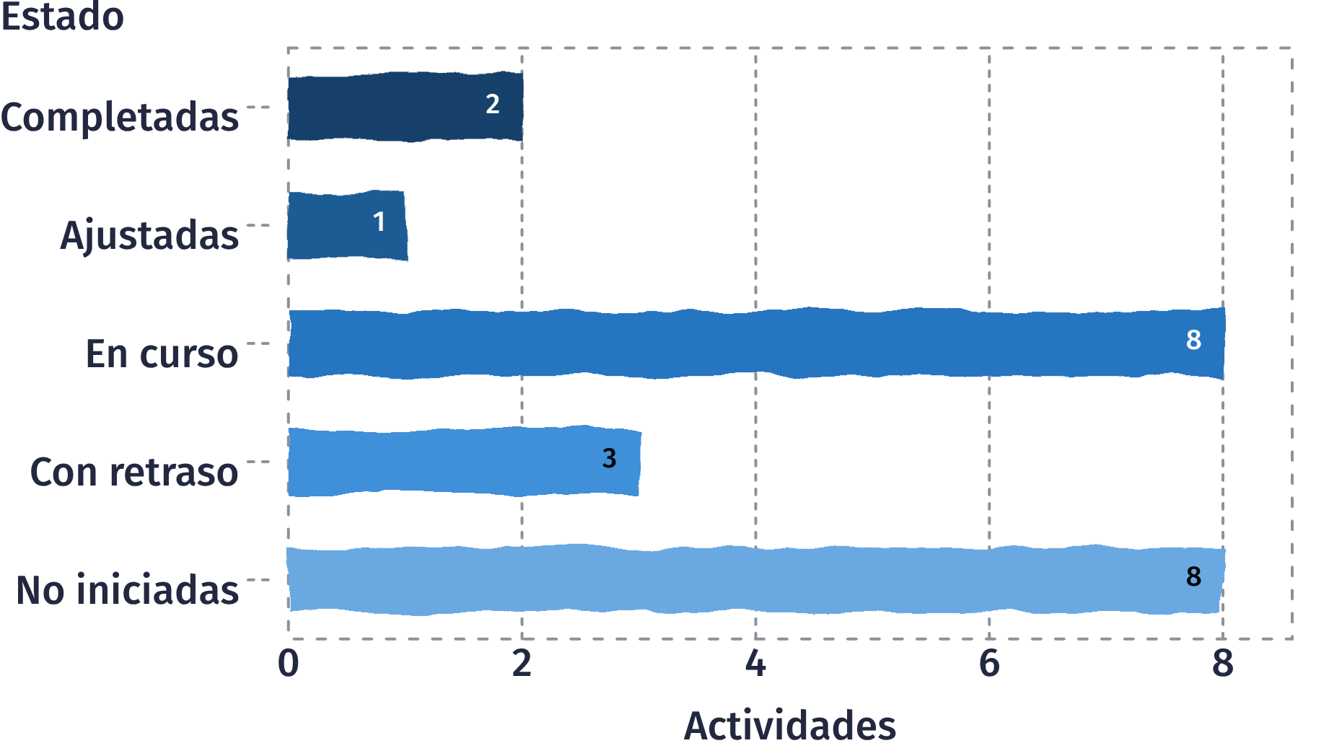
SEGUIMIENTO DE GESTIÓN
Estado del plan de trabajo (22 actividades)
EJECUTADAS
Completadas: 2 · Ajustadas: 1
EN PROCESO
En curso: 8
ATENCIÓN
Con retraso: 3 (aprobación del SRS, modelo ER, plan de pruebas)
PRÓXIMAS
No iniciadas: 8 (Docker, dashboard, firmware, alertas remotas, reportes, integración, despliegue)
El mayor volumen está en curso y todavía no iniciado
Notes:
Detallar el balance de las 22 actividades, reconociendo con transparencia las 3 con retraso y el plan de mitigación.

Slide 9
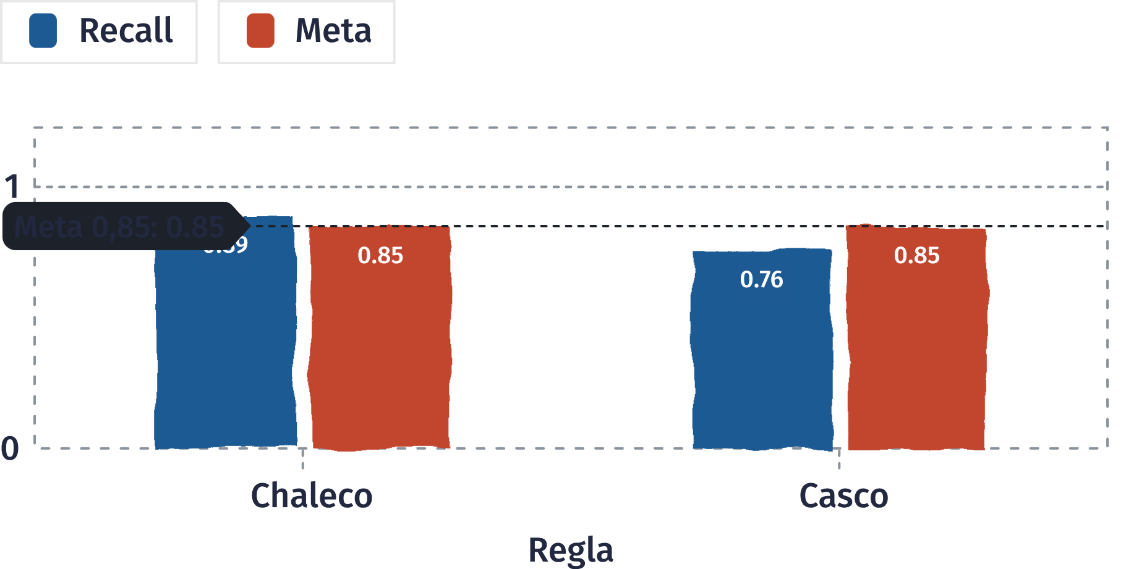
EXPERIMENTACIÓN DE VISIÓN
Resultados del modelo (YOLO26s, 100 épocas, 1.416 imágenes)
Evaluación de Reglas
mAP@0,5 por clase: chaleco 0,889 · casco 0,848 · sin casco 0,493
Recall por regla de negocio, meta 0,85:
¿Lleva chaleco? 0,89 ✔ cumple
¿Lleva casco? 0,757 ✘ bajo la meta (precisión 0,985)
Siguiente paso: reentrenar priorizando casco y exportar a ONNX
El recall del casco queda bajo la meta, mientras el del chaleco la supera
Notes:
Mostrar honestidad técnica: el chaleco supera la meta con 0,89 mientras el casco requiere reentrenamiento focalizado al registrar 0,757 con precisión alta de 0,985.

Slide 10
PIPELINE DISTRIBUIDO DE TIEMPO REAL
Arquitectura y flujo de alerta (< 5 s)
1
2
3
4
5
Paso 1
Paso 2
Paso 3
Paso 4
Paso 5
Cámara IP envía video por RTSP al agente Edge
El agente Edge ejecuta la IA a 1 FPS por cámara
Ante una infracción, el agente envía POST /alert a la IP de la baliza de la zona
La baliza M5Stack StickS3 suena y muestra la zona y el EPP faltante
En paralelo: API FastAPI → PostgreSQL → dashboard y aviso SMS/correo
Objetivo: ciclo completo en menos de 5 segundos, aunque la API esté caída.
Notes:
Explicar que la alerta física sale directo del agente Edge a la baliza, sin pasar por la API, y que en paralelo el incidente se registra en el servidor local (on-premise) y se notifica al prevencionista.

Slide 11






REPOSITORIO
Evidencias en el repositorio
SRS (D1) v0.3 y carta Gantt de la cascada
Diagrama UML de casos de uso y contrato de la API
API FastAPI con pruebas automatizadas (pytest)
Modelo entrenado con curvas, matriz de confusión y métricas
Motor de detección con difuminado facial
Tabla de incidentes en PostgreSQL (migración versionada)
Notes:
Mostrar que cada entregable del plan tiene su evidencia concreta en el repositorio.

Slide 12



PERFIL DE EGRESO
Competencias del perfil de egreso
Pruebas de certificación
Gestión de proyectos
Criterios medibles, pruebas automatizadas, validación del modelo
Cascada, EDT, Gantt, control de avance y riesgos
Modelos de datos
Desarrollo de software
Esquema PostgreSQL con migraciones
IA, agente Edge, API, dashboard y Docker
Notes:
Relacionar cada competencia del perfil de egreso con el trabajo realizado en el proyecto.

Slide 13
AJUSTES
Ajustes y por qué
Antes | Después
Incremental | Cascada: observación del docente y plan ya secuencial
Vibración | Baliza zonal: el sistema no identifica personas
La API emite la alerta | El agente Edge emite la alerta: menos latencia y funciona aunque la API caiga
YOLOv8 | YOLO26 y regla por zona para detectar la falta de chaleco
Docker fuera del alcance | Docker en el alcance: exigido por el curso
Notes:
Explicar cada ajuste de alcance y su motivo, de antes a después.

Slide 14
GESTIÓN DEL RIESGO
Riesgos (probabilidad × impacto)
Impacto \ Probabilidad | Media | Alta
Alto | Media × Alto: WiFi de la universidad falla en la demo · trabajo duplicado entre integrantes | Alta × Alto: carga académica del equipo · recall de casco bajo la meta
Medio | Media × Medio: llegada tardía de la baliza · curva de aprendizaje de Docker | Alta × Medio: ruido de la faena tapa el parlante de la baliza
Notes:
Recorrer la matriz de riesgos y explicar qué mitigación aplica a los riesgos de alto impacto.

Slide 15
HOJA DE RUTA
Próximos pasos hasta la semana 15
S11
S11
S11–S12
S12–S13
S13–S15
Aprobar SRS v1.0, cerrar el documento de diseño y el plan de pruebas
Integrar la persistencia de incidentes y limpiar el repositorio
Agente Edge con RTSP, receptor simulado de la baliza y reentrenamiento
Dashboard, alertas remotas y Docker Compose
Integración, pruebas de aceptación y demostración con la baliza real
Notes:
Recorrer la línea de tiempo hasta la semana 15 y señalar los hitos de entrega.

Slide 16
Gracias
CascoVision: la cámara ve, la baliza avisa, el prevencionista decide
¿Preguntas?
Notes:
Cerrar la presentación y abrir la ronda de preguntas.

